Slide 1
ORACLE 설치 & 설정 ( Oracle 18c Express Edition )
김 경 민

Slide 2
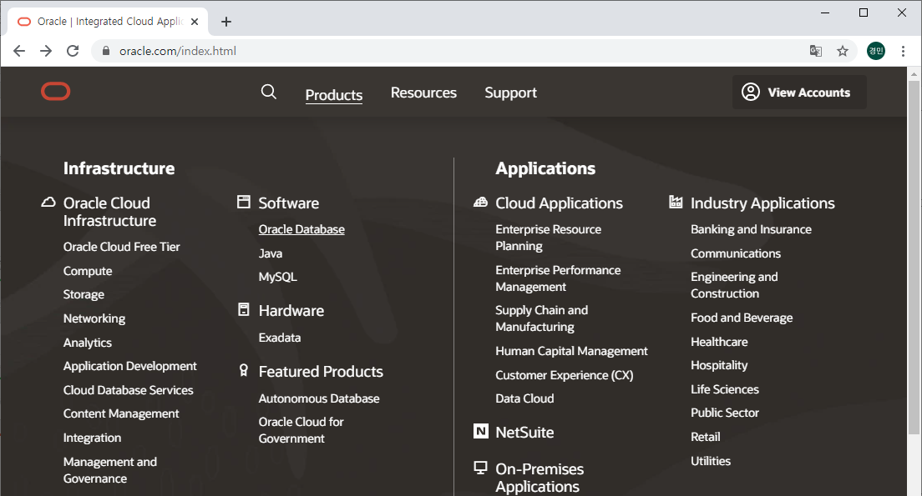
https://www.oracle.com/

Slide 3
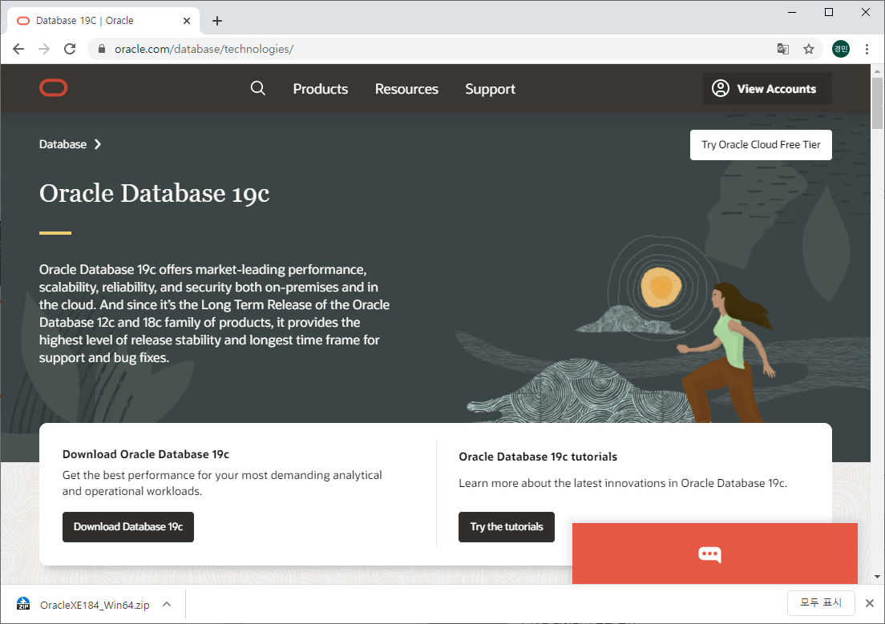

Slide 4
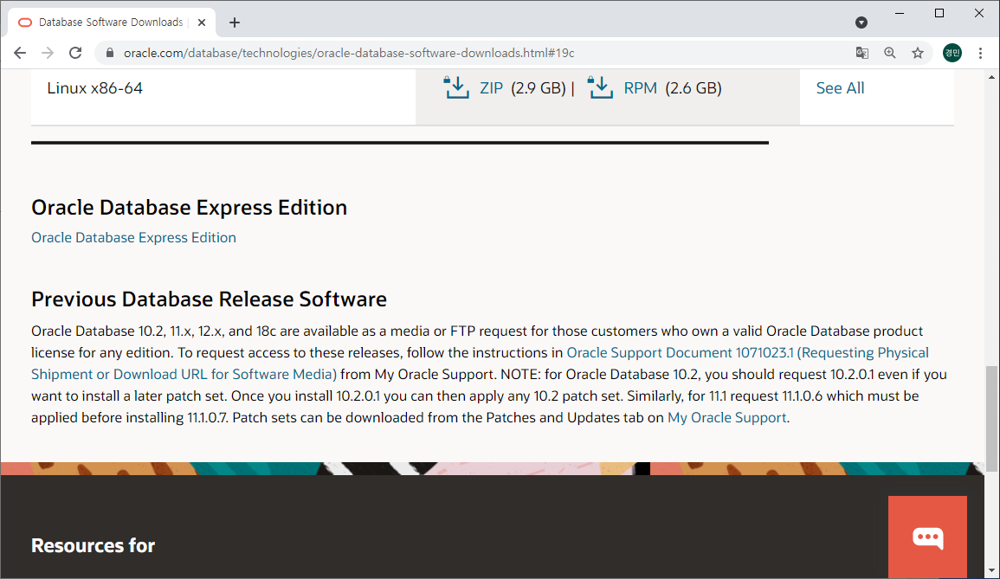

Slide 5
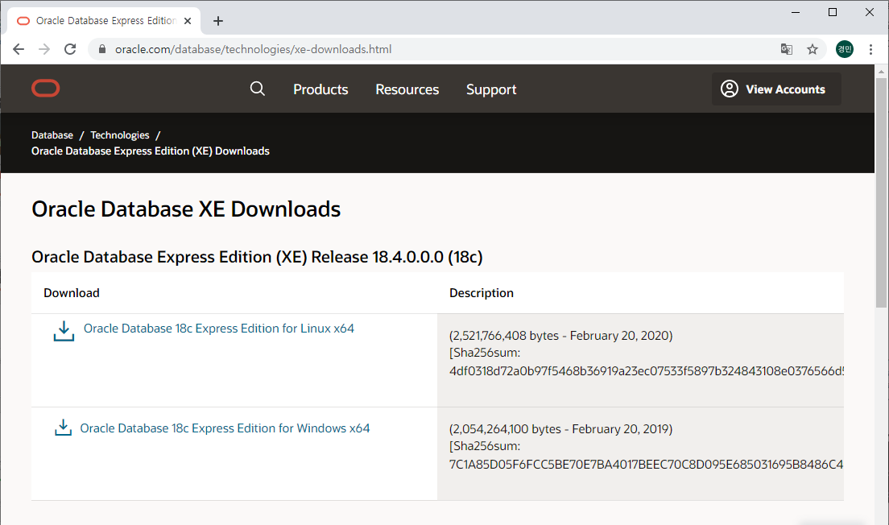

Slide 6
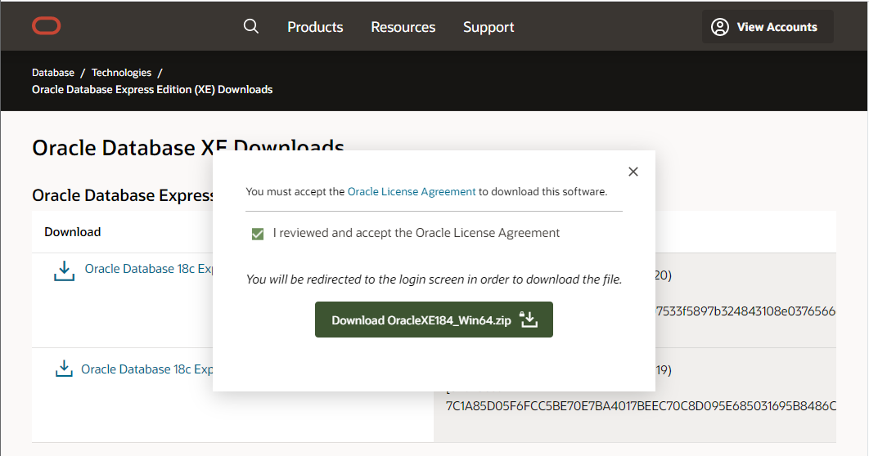

Slide 7
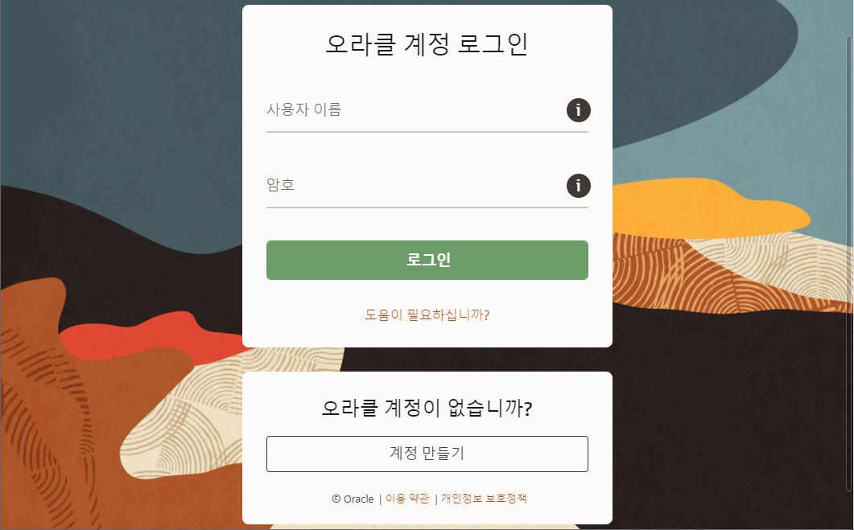

Slide 8
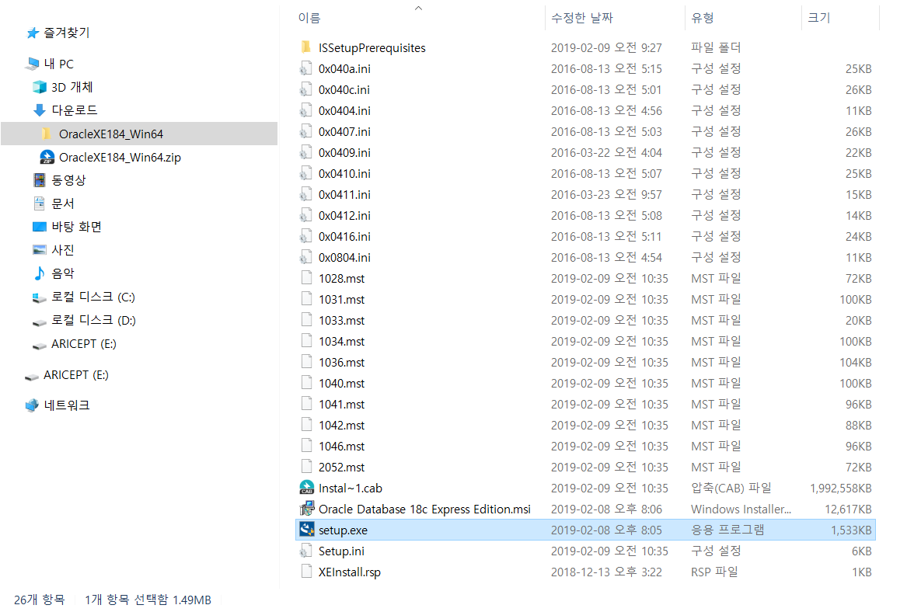

Slide 9
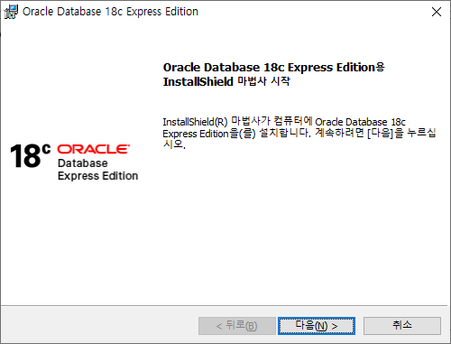
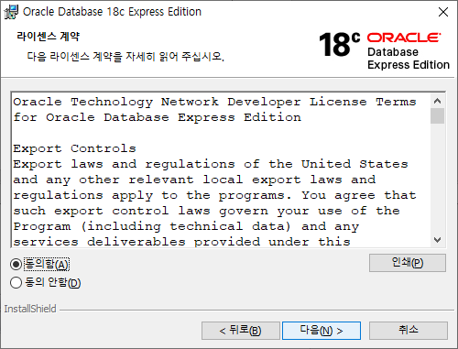
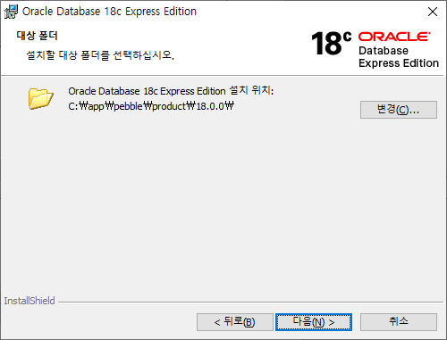

Slide 10
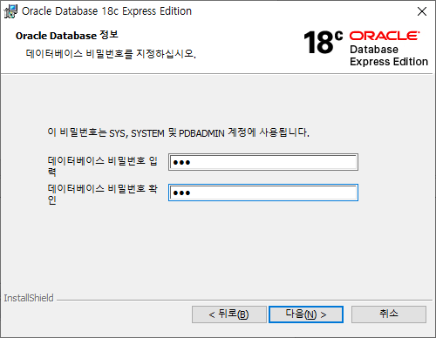
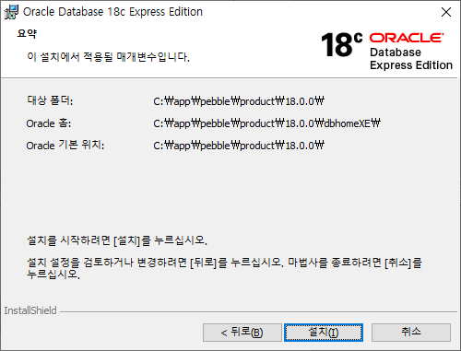
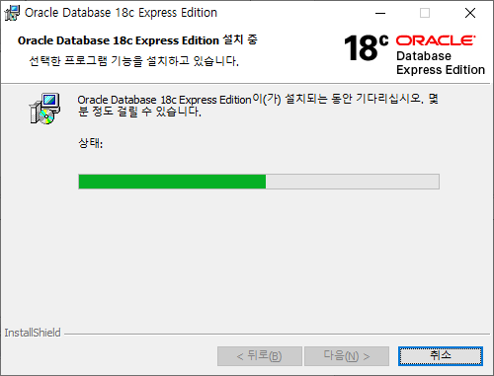
sys, system 관리자 계정 암호 : sys

Slide 11
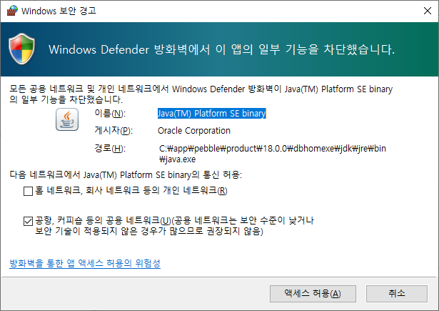
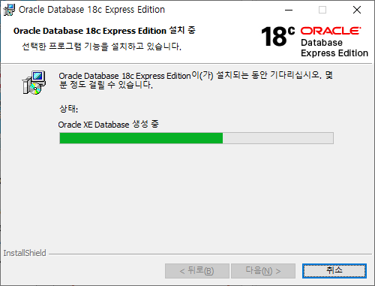
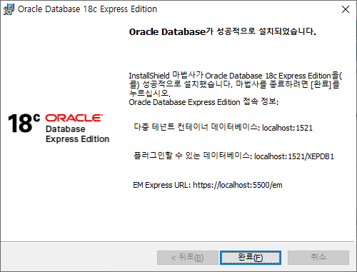

Slide 12
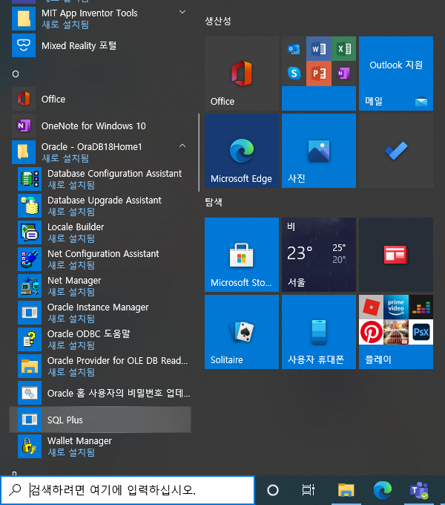
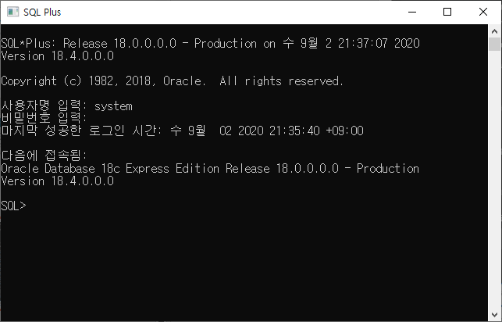

Slide 13
Oracle SQL Developer 설치
오라클 데이터베이스 개발 작업을 단순화하기 위해
Oracle이 제공하는 훌륭한 무료 개발 툴
https://www.oracle.com/downloads/
다운 받은 후, 압축만 풀면 됨

Slide 14
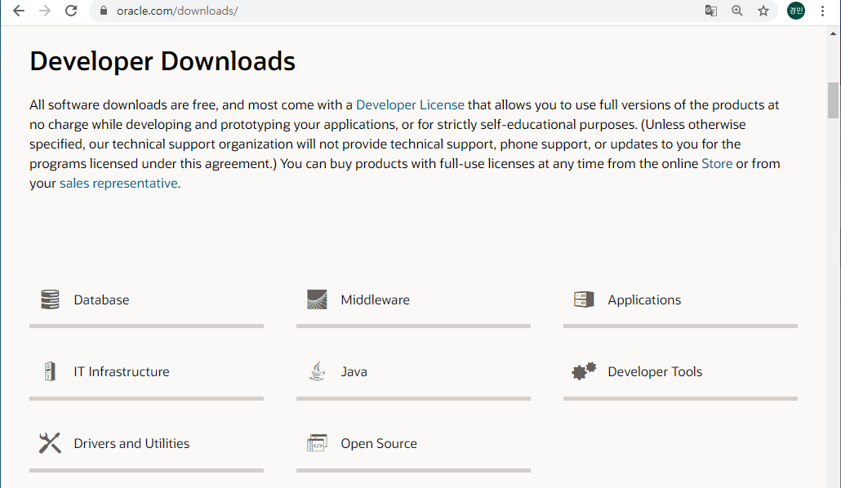
https://www.oracle.com/downloads/

Slide 15
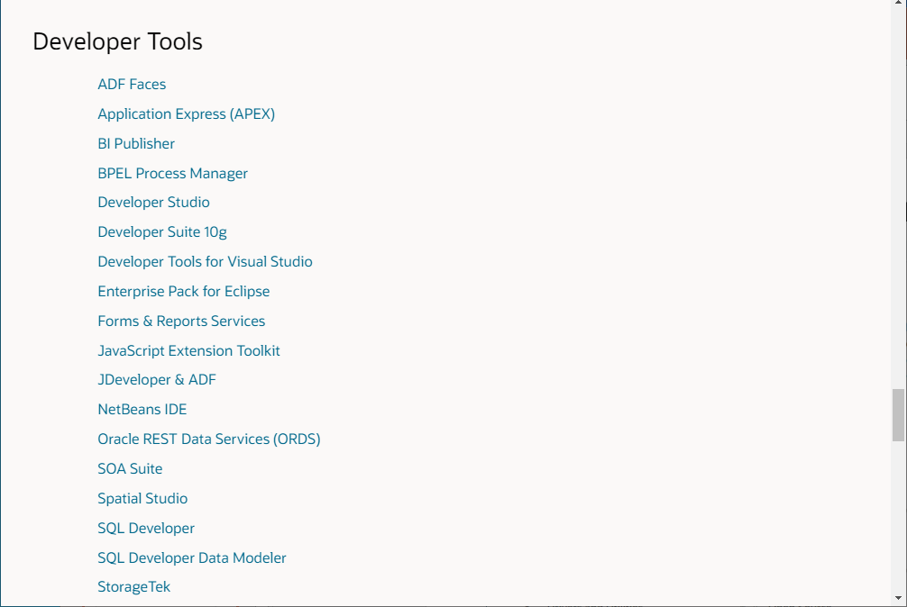
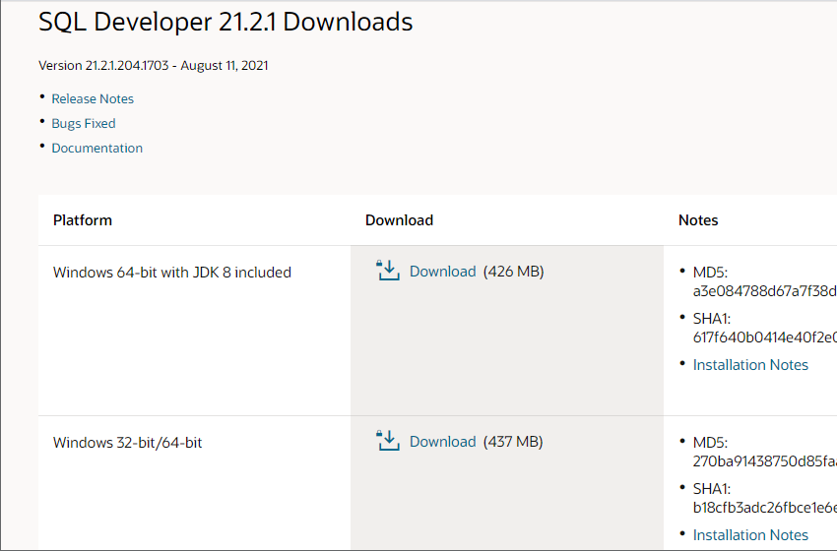

Slide 16
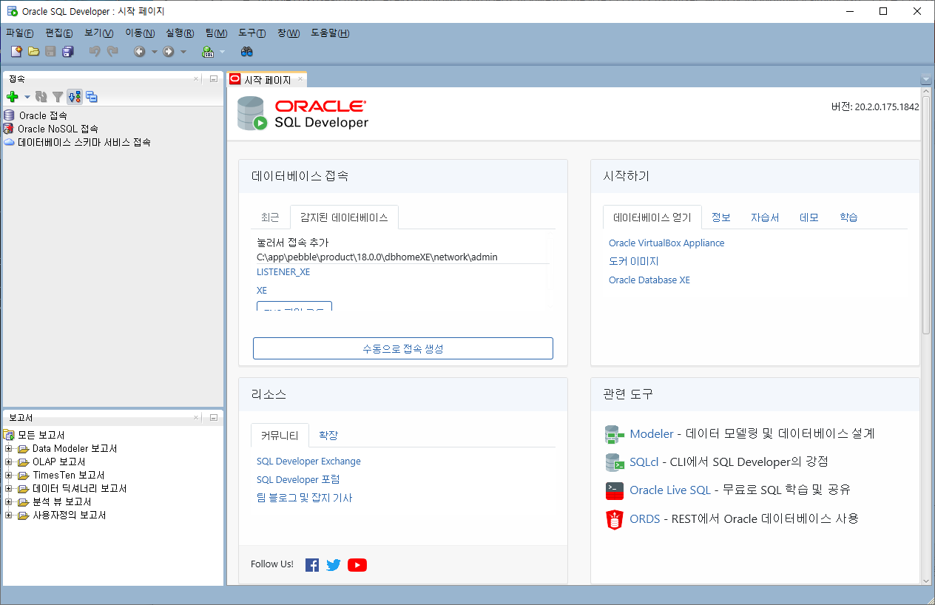

Slide 17
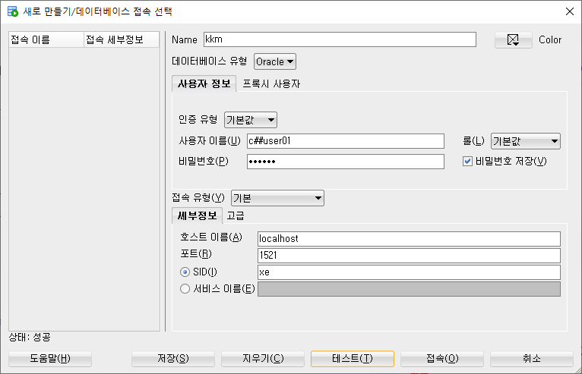

Slide 18
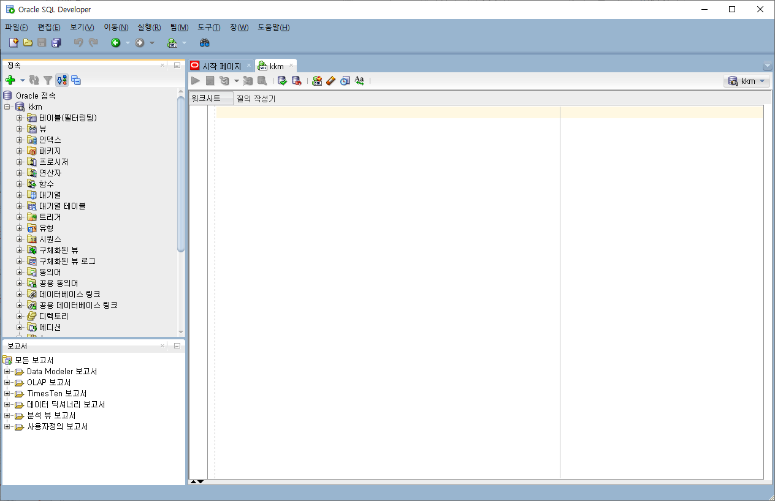

Slide 19
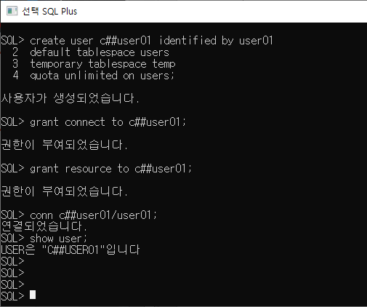
Oracle 사용자 계정 생성
create user c##user21 identified by user21
default tablespace users
temporary tablespace temp
quota unlimited on users;
grant connect to c##user21;
grant resource to c##user21;
conn c##user21/user21;
show user;

